Slide 1
Зоряна Живка
(Зоя Жук)
“Добре вдома”
Хрестоматія сучасної української дитячої літератури
для читання в 1-2 класах

Slide 2
Мовна розминка
Летіла сова,
Торохтіла слова:
- Чи сон це,чи слон це,
А може,і сонце?!

Slide 3
Фотоаппарат Запам’ятайте і відтворіть слова
Струмок
Річка
Ранок
Сонечко
Вітерець
Метелик

Slide 4
Гра «Хто більше?» Доберіть слова — назви ознак.
Осінь — щедра, …
Дерево — високе, …
Діти — веселі, …

Slide 5
Книжка, неначе …
віконце у світ.

Slide 6
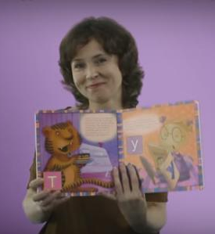
Оксана Кротюк
українська
дитяча
письменниця

Slide 7
Книжки О.Костюк

Slide 8
Снайперське око
1. Ось маленьке гусенятко,
В нього мавпи мама й татко.
мавпенятко
2. Маленькі єноти розучують вірші –
Музику люблять маленькі єноти.
ноти
3. Не збагну я друзі, як
Носить шубу влітку цап.
як

Slide 9
Снайперське око
4. Подивись, який упертий
Цей малесенький жучок
цапок
5. Все сидів би і сидів
Мавпенятко у воді
Бегемотик
гусеня
6. Тепер маленьке левеня
Читає з татусем щодня

Slide 10
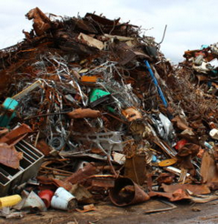
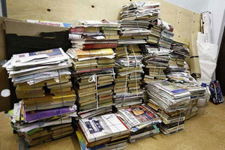
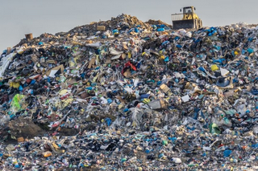
Макулатура
Металолом
Вторинна сировина
Побутове сміття

Slide 11
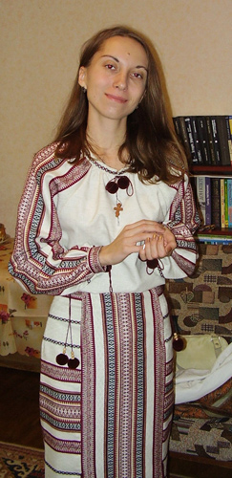
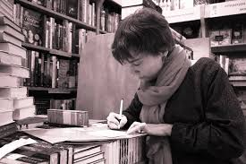
Зоряна Живка (Зоя Жук)

Slide 12
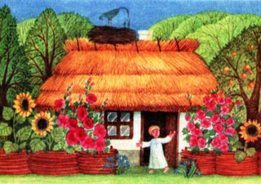
Добре вдома
Різдвяні повісті

Slide 13
Інтуіція
Пташки – гнізда,
звірі – нори,
риби – річки,
бджоли – вулик,
люди – будинок,
сміття – смітник.

Slide 14
Словникова робота
Засмутити – засмітити
Необачно Безхатько
Заманеться Скиглити
Невдоволено нарікаючи
Тинятися, вештається
Сміттярка

Slide 15
Підсумок уроку
Чисто не там, де прибирають,
а там де не смітять

